Slide 1




Giáo án điện tử
Lĩnh vực khám phá khoa học
Hoạt động học: Trò chuyện về Nghề nông
Lứa tuổi: Mẫu giáo (3-4 tuổi)

Slide 2
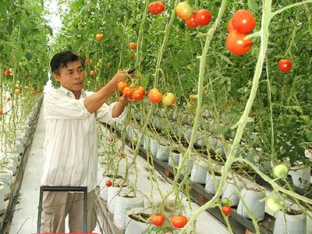
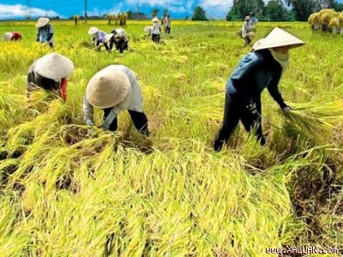
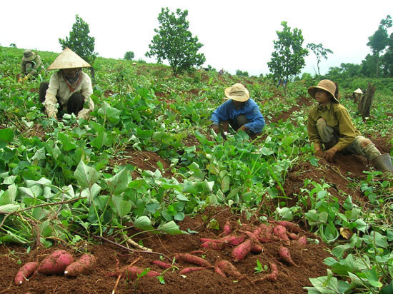
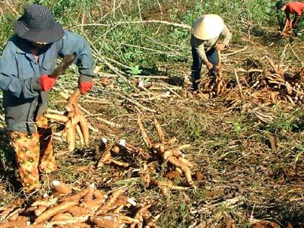
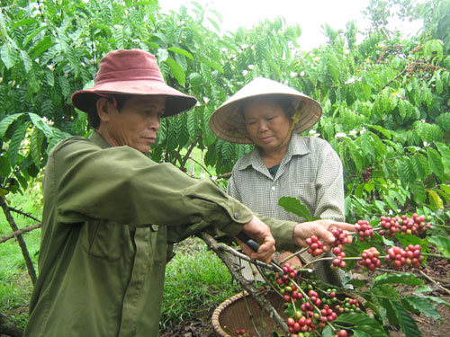
nghề nông

Slide 3
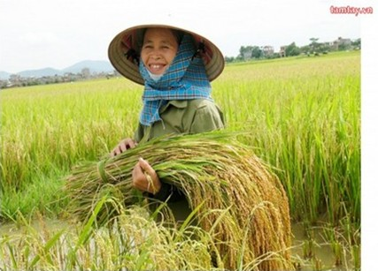
Tên gọi của người làm nghề nông là gì?
Nông dân

Slide 4
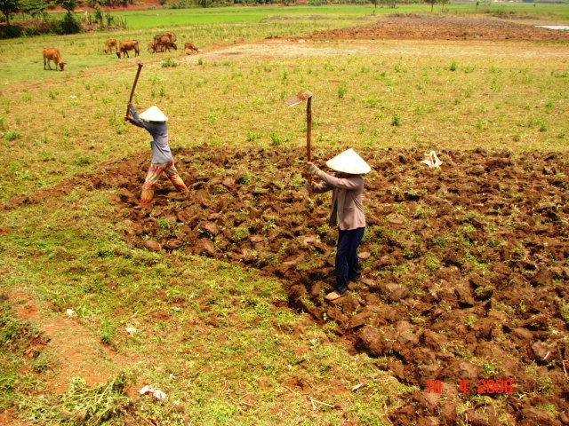
Cuốc đất làm vườn

Slide 5
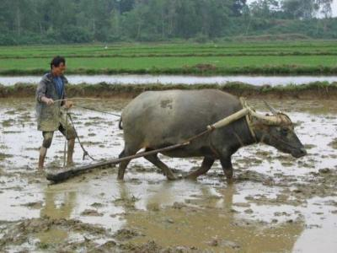
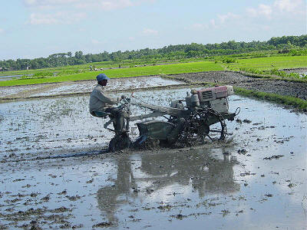
Bác nôngdân làm công việc gì?

Slide 6
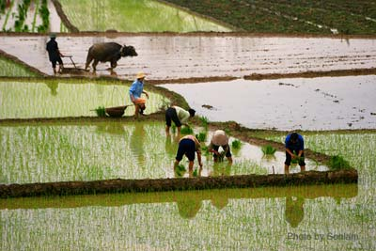
Cấy lúa

Slide 7
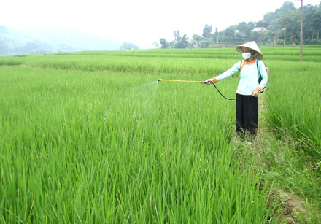
Phun thuốc sâu

Slide 8
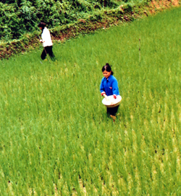
Bón phân

Slide 9
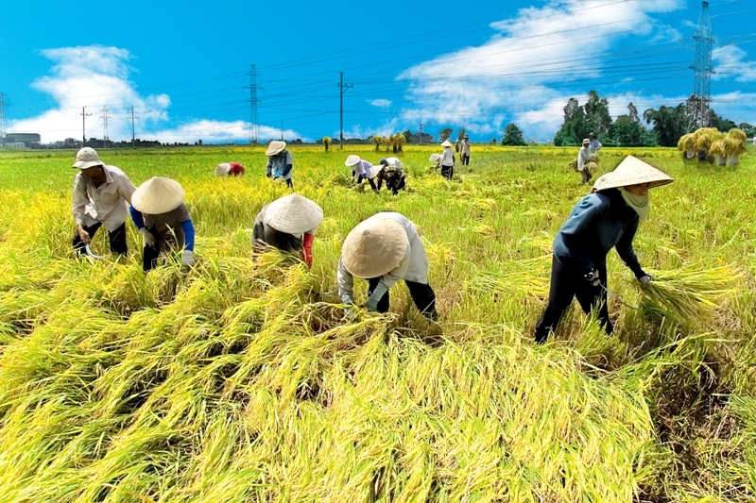
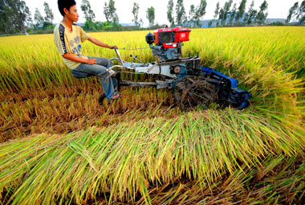
Gặt lúa
Gặt lúa bằng máy

Slide 10
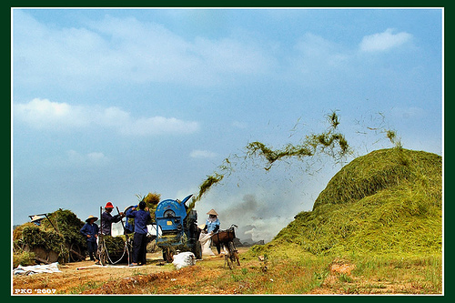
Máy tuốt lúa

Slide 11
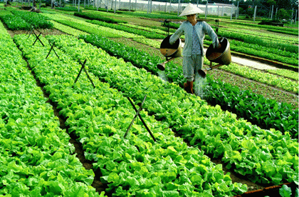
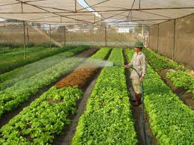
Tưới nước

Slide 12
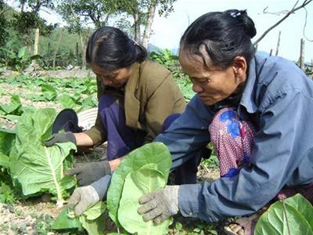
Bắt sâu

Slide 13
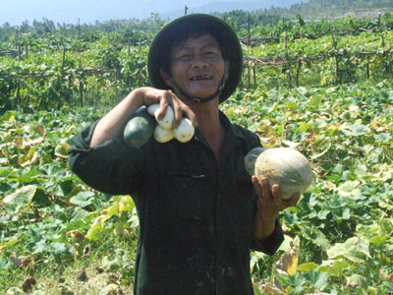
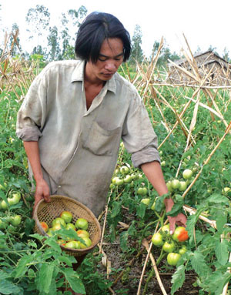
Thu hoạch rau củ, quả

Slide 14
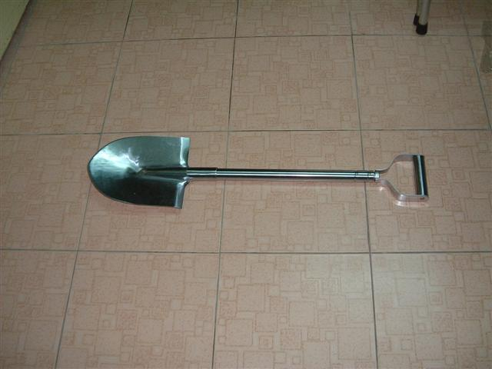
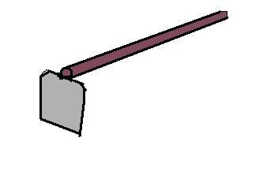
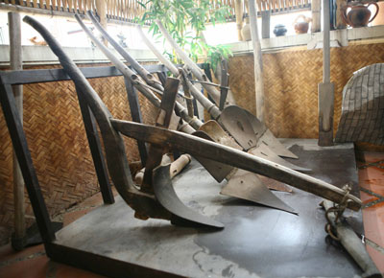
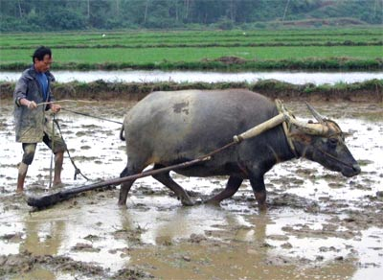
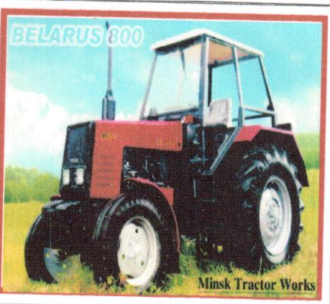
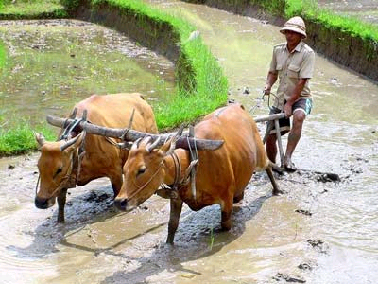
Xẻng
Cuốc
cày
Trâu
Máy cày

Slide 15
- Cháu xem một số sản phẩm của nghề nông.Cháu đọc tên các loại lương thực, thực phẩm đó

Slide 16
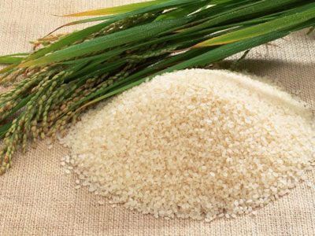
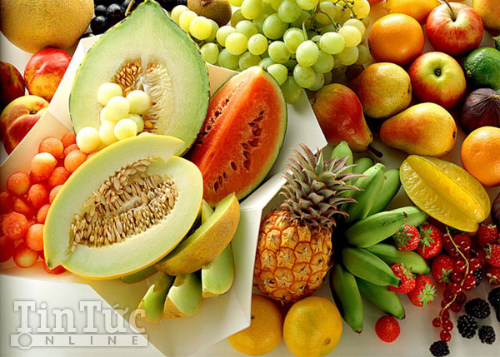
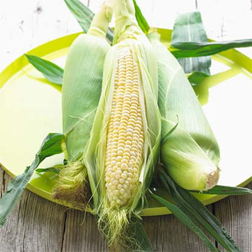
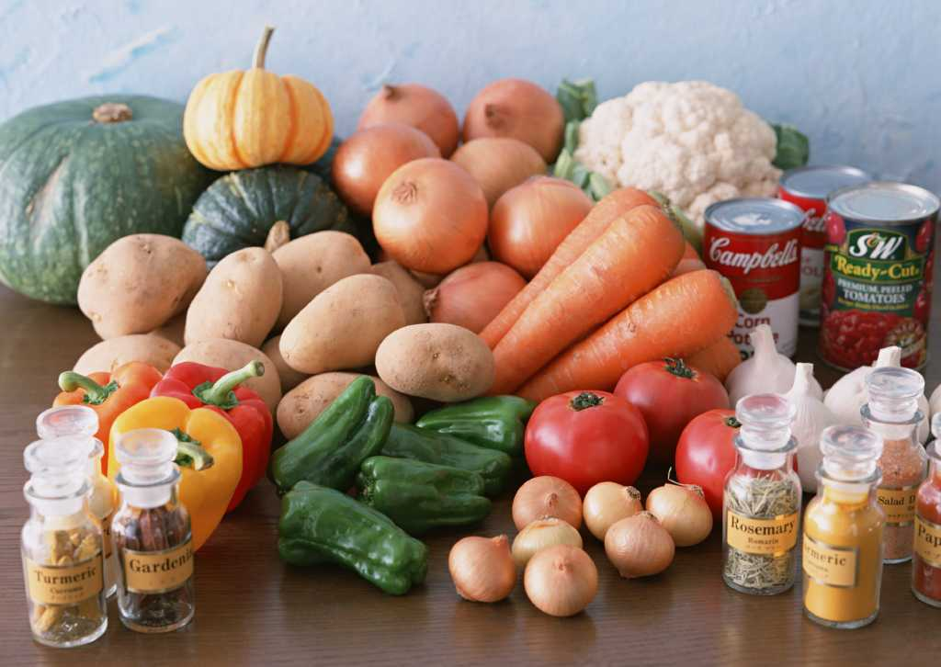

Slide 17



Củng cố
“ Nghe tài đoán giỏi”

Slide 18
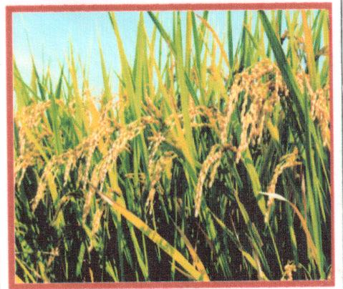
Cây gì nho nhỏ
Hạt nó nuôi người
Chín vàng nơi nơi
Mọi người đi gặt
Đố bé là cây gì?

Slide 19
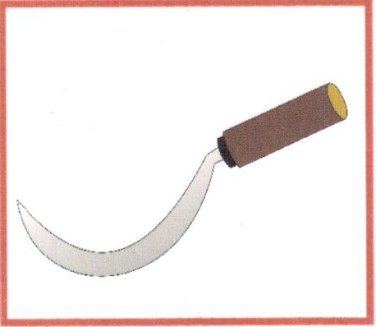
Có răng mà chẳng có mồm
Nhai cỏ nhồn nhồn cơm chẳng chịu ăn
Đố bé là cái gì?

Slide 20
Quả gì nhiều áo, có râu
Bóc ra đầy hạt đâu đâu cũng trồng?
Đố bé là quả gì?

Slide 21
Ngày xưa cày ruộng cần trâu
Ngày nay đổi mới có tôi thế rồi
Đất đai tôi xới tơi bời.
Mong sao lúa tốt cho người bội thu
Là cái gì?

Slide 22


Trò chơi
“ Thu hoạch”

Slide 23








